Slide 1


Yozgat İl Sağlık Müdürlüğü

Slide 2
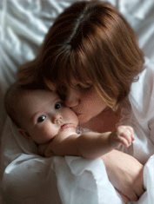
Yozgat İl Sağlık Müdürlüğü
ANNE SÜTÜ; ANNENİN BEBEĞİNE
VERECEĞİ İLK VE EN GÜZEL
HEDİYEDİR…

Slide 3

Yozgat İl Sağlık Müdürlüğü
Anne sütü;
ilk 6 ayda bebeğin ihtiyacının %100’ ünü,
6-12 ayda bebeğin ihtiyacının %50’ sini
12.aydan itibaren de %30’unu karşılar.

Slide 4

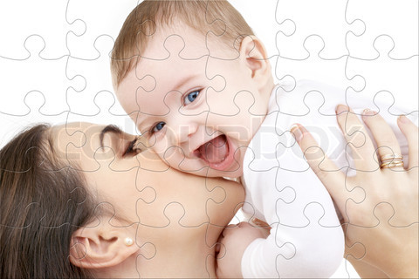
Yozgat İl Sağlık Müdürlüğü
Her bebek için kendi annesinin sütü idealdir.
Her bebeğe özel bileşimde salgılanır.
Notes:
4

Slide 5
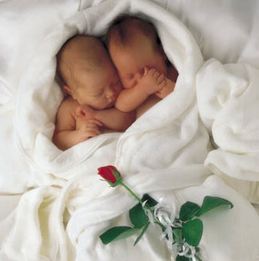
Yozgat İl Sağlık Müdürlüğü
Anne Sütü, büyüme faktörü içerdiği için bebekler daha iyi büyürler.
Notes:
5

Slide 6
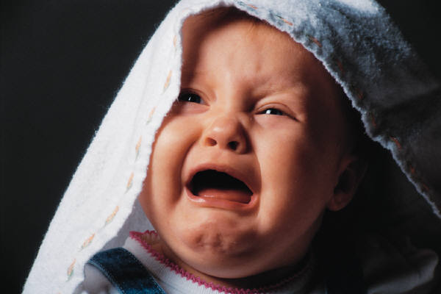
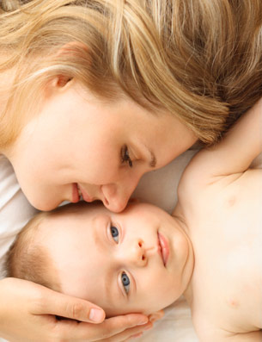
Yozgat İl Sağlık Müdürlüğü
Emzirilen bebekler daha az ağlarlar.
Notes:
6

Slide 7

Yozgat İl Sağlık Müdürlüğü
Anne sütü ile beslenen bebeklerde; konuşma problemi, şeker hastalığı, lenf kanseri, kansızlık ve diş çürükleri
daha az görülür.
Notes:
7

Slide 8
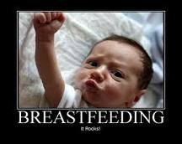


Yozgat İl Sağlık Müdürlüğü
Emzirilen Bebeklere Emzik ve Biberon Verilmemelidir.

Slide 9
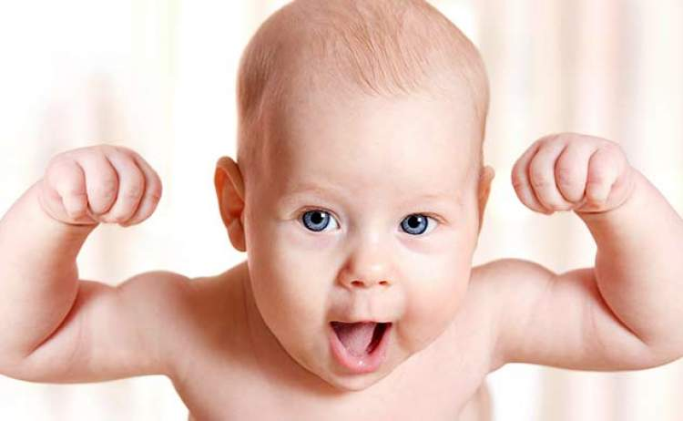
ANNE SÜTÜ
Yozgat İl Sağlık Müdürlüğü
KORUR
GÜÇLENDİRİR
ZEKAYI
ARTTIRIR
BEBEĞİNİZİ
GELECEĞE HAZIRLAR…

Slide 10
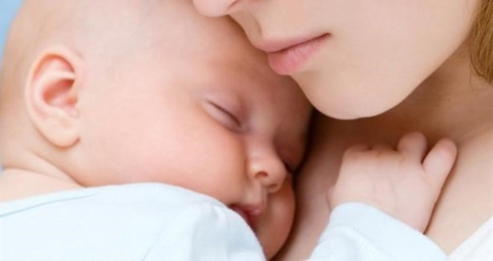
Yozgat İl Sağlık Müdürlüğü
İKİ YAŞ VE ÖTESİNE KADAR UYGUN EK BESİNLERLE BİRLİKTE
ANNE SÜTÜNE DEVAM…

Slide 11
SAĞLIKLI NESİLLERE…
YOZGAT İL SAĞLIK MÜDÜRLÜĞÜ

